Slide 1
消消看
——浙江余姚中学 张浩威

Slide 2
出题灵感
一道好的提交答案题，不应该出现0分或者是100分，根据选手的个人水平与比赛经验来获得相应分数，在考试结束后，选手仍对这道题目意犹未尽。
在看到许多精彩的提交答案题时，令我在意的不是提交答案题本身，而是出题人。
我羡慕他们能有这样丰富多彩的思维。
我渴望有一道属于自己的提交答案题。

Slide 3

问题描述
这是一道提交答案题。
给定一个矩形，初始时每个位置都有方块，且每个方块都有颜色。每次可以消除一个大小大于1的颜色相同的四联通块。每次消除可能导致上面的方块掉下来，或者右边的方块往左移动。消除不同个数的方块与最后剩下的方块个数都会获得相应的分数。可以随时结束游戏，目标使分数尽可能大。
例子：

Slide 4

input1
一个5*5的矩阵。
消除任意个数的联通块都不会获得分数。
最后剩余x个方块，将会获得-x分。
手玩就可以了。

Slide 5

input2
一个500*500的矩阵。
消除任意个数的联通块都不会获得分数。
最后剩余x个方块，将会获得-x分。
容易发现除了最后一个大的底座外，每一种颜色都会存在两个方块，且是联通的。
因此从上往下消除肯定不会使方块掉落或者向左移的情况发生。

Slide 6

input2

Slide 7
input3
一个233*257的矩阵。
消除任意个数的联通块都不会获得分数。
最后剩余x个方块，将会获得-x分。
观察前面7列，如果将第5列删去，剩下的6列将是轴对称的。通过更深入的观察，能发现有23列干扰列，将它们全部消去后，剩下的这个矩阵可以划分成若干个轴对称的子矩阵，且两个子矩阵间互不影响。
对于每个子矩阵，从中间往外面消，就能全部消光啦。

Slide 8

input3

Slide 9

input3

Slide 10
input4
一个111*111的矩阵。
消除任意个数的联通块都不会获得分数。
最后剩余x个方块，将会获得-x分。
只有可能存在3种颜色。
仅仅只有3种颜色，考虑暴力。
每次随机一个联通块，将其消除。
最终有一定概率能消除完整个矩阵，且这个概率是非常靠谱的。
多随机几次就能消完啦。

Slide 11
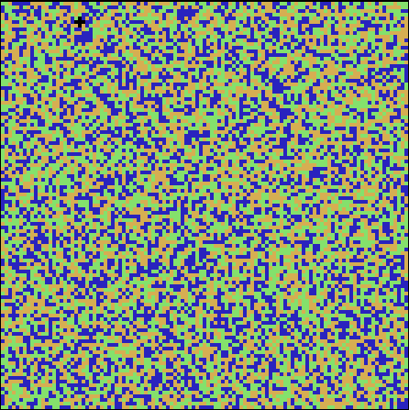
input4

Slide 12
input5
一个111*111的矩阵。
消除任意个数的联通块都不会获得分数。
最后剩余x个方块，将会获得-x分。
只有可能存在4种颜色。
每次随机一个矩阵，将其消除，有一定概率消完整个矩阵。但这个概率非常不靠谱。
加上一定剪枝。
优先消除个数较小的联通块。
优先消除行较少的联通块。
当最后只剩下x个方块时，暴力每一种消除方案。
就能通过该测试点啦。

Slide 13

input5

Slide 14
input6
一个500*500的矩阵。
一次性消除个数为x个的联通块获得2x-1分。
最后剩余x个方块，将会获得-x分。
由得分情况可知，将同一种颜色放在一起消除肯定是最优的，最终剩余方块个数越少越好。
观察每一行每一列，能发现有一种颜色存在很多，多种颜色存在1个。可以联想到这种颜色是被其它颜色覆盖了。
每次消除只有一种颜色的一行或者一列。
一定能达到最优解。

Slide 15
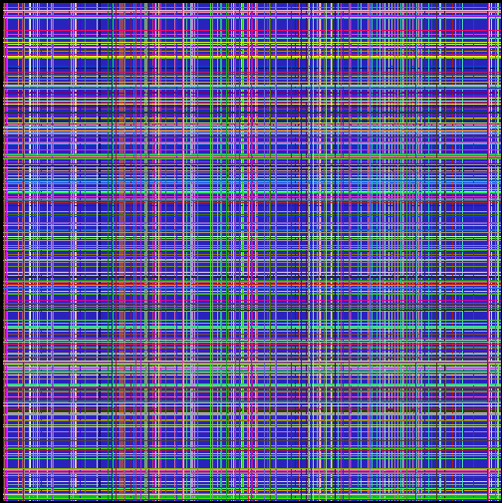
input6

Slide 16
input7
一个1*100101的矩阵。
一次性消除个数为x个的联通块获得的分数与x-1的分数增长在不超过5的范围内浮动。
最后剩余x个方块获得的分数与x-1的分数增长在不超过5的范围内浮动。
由得分情况可知，消除的方块个数不一定越多越好。
观察每一种颜色，能发现基本上是相邻的。出现不相邻的情况只有可能是被某种颜色分开了，但那种颜色最多只会出现1个，因此一定不会出现合并。
那么我们直接用01背包做就可以了。

Slide 17
input7

Slide 18
input8
一个233*233的矩阵。
一次性消除个数为x个的联通块获得x(x-1)/2分。
最后剩余x个方块，将会获得-10000x-10000分。
由得分情况可知，将同一种颜色放在一起消除肯定是最优的，最终剩余方块个数越少越好。
观察每一种颜色，它们一定处于同一个联通块中。
观察每一个联通块，它们只有可能是“L”型，“一”型或是单点。
因此从上往下消每次一定能找到一个联通块，使得消除该联通块后不存在其它联通块产生掉落。模拟这个过程即可。

Slide 19
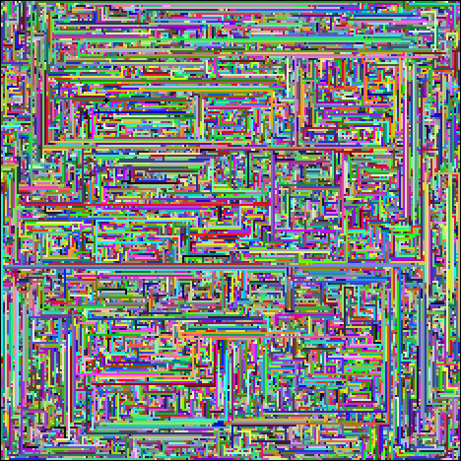
input8

Slide 20
input9
一个100*100的矩阵。
一次性消除个数为x个的联通块获得x(x-1)/2分。
最后剩余x个方块，将会获得-x-1分。
由得分情况可知，将同一种颜色放在一起消除肯定是最优的，最终剩余方块个数越少越好。
对于每一列分开观察，发现颜色的编号会越来越大，这就启发我们每一列都是互相独立的。
因此该测试点可以转变为一个1*100的矩阵求最大分数的问题了。

Slide 21
input9
由于方块在一起消除肯定比分开来消除更优。
因此我们可以通过区间dp来解决这个问题。
令dp[i][j]表示完全消完i~j个方块能得到的最高分。
有dp[i][j]=dp[i][k]+dp[k+1][j]。
要注意左右两端点一起消除的情况。
即在i~j中，先消除若干方块，这样之后i与j能够一起消除，这里需要再通过dp来解决。

Slide 22
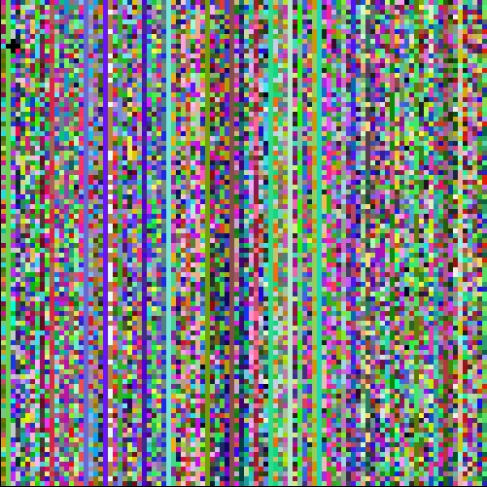
input9

Slide 23
input10
一个30*2000的矩阵。
消除任意个数的联通块都不会获得分数。
最后剩余x个方块，将会获得-x分。
特别的，最后剩余60000个方块，会获得60000分，一次性消除24725个方块，将会获得233333333分。
这样子的得分情况，就警示我们要尽可能地去消除这样一个大小的联通块。
观察每一个联通块，我们发现除了颜色1以外的颜色，都构成了一个空心矩阵。如果从大到小消除矩阵，是不会出现矩阵中部分颜色掉落的情况的。

Slide 24
input10
那么我们可以大胆猜测，消除一个空心矩阵相当于是放出若干1号颜色。我们的目标是让1号颜色的个数刚好等于24725个。
对于其中两个矩阵，若A恰好包含B（不存在A包含C，C包含B），那么让A连向B。将1向所有没有父亲的点连边，这样就能构成一棵树。
其中每个点的点权都表示消除这种颜色会放出多少颜色1。
这样我们的目标就变成了寻找包含根节点的联通块，且该联通块的点权和等于24725。
这是树形dp的一个经典问题。

Slide 25
input10

Slide 26
一般做法
每次随机消除一个联通块。
对于7号点与10号点，不消除任意联通块。
能得到超过50分的高分！

Slide 27
考察要点
数据分析能力。
建模能力。
爆搜能力。
乱搞能力。
代码能力。

Slide 28
致谢
感谢CCF给我交流学习的平台。
感谢xllend3提供图片。
感谢辅导过我的老师与帮助过我的同学。
感谢父母对我的关系与照顾。

Slide 29
谢谢观看
欢迎提问

